Slide 1



Деятельность учреждений культуры и искусства Киясовского района в период пандемии
Докладчик
Коконов В.П., начальник
Управления по культуре, делам молодежи,
спорту и туризму Администрации МО «Киясовский район»

Slide 2
Приоритетные направления
Реализация муниципальной программы Киясовского района «Развитие культуры на 2015-2024 гг.»
Реализация плана мероприятий в рамках Года Памяти и Славы РФ
Реализация плана мероприятий в рамках 100-летия государственности Удмуртии
Реализация подпрограмм Киясовского района: «Молодежь Киясовского района», «Развитие физической культуры и спорта в МО «Киясовский район», «Гармонизация межэтнических отношений и участие в профилактике терроризма и экстремизма» на 2015-2024 годы
110-летие со дня рождения «Кривоногова П.А.»

Slide 3
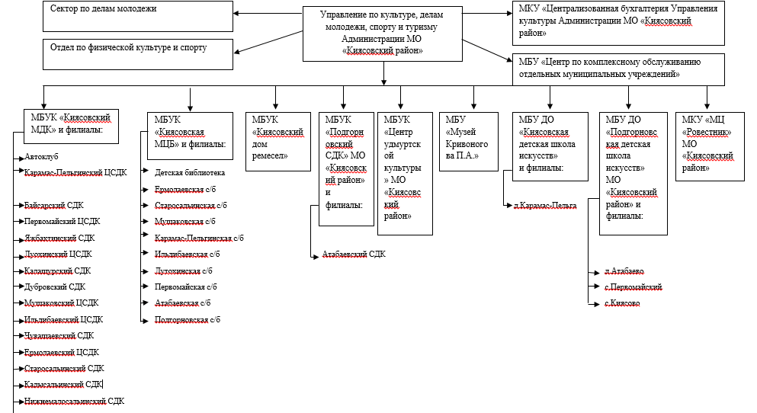
В структуре управления числится 209 человек, из них в отрасли культуры 108 человек

Slide 4
Выручка от приносящей доход деятельности 2019 год- 3 335,2 тыс. руб. 2020 год – 2 150,8 тыс. руб.
№ п/п | Наименование организации | Выручка за 2020 год, тыс. руб. | Выручка за 2019 год, тыс. руб.
1 | МБУК «Киясовский МДК» | 568,7 | 1 050,4
2 | МБУК «Киясовсская МЦБ» | 98,9 | 118,9
3 | МБУК «Центр удмуртской культуры» | 1 037,7 | 1 519,3
4 | МБУК «Киясовский дом ремесел» | 343,5 | 500,9
5 | МБУ «Музей Кривоногова П.А.» | 28,5 | 30,3
6 | Детские школы искусств | 73,5 | 115,9

Slide 5
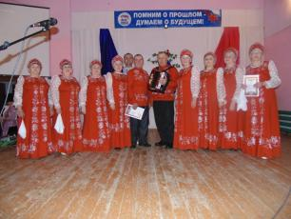
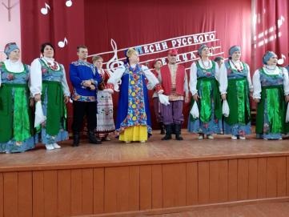
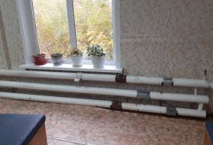
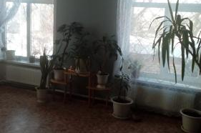
Проведены ремонтные работы в Киясовском МДК, Первомайском, Яжбахтинском, Кадысальинском СДК и Киясовской районной библиотеке на 650,0 тыс. руб.
до
после
до
после

Slide 6

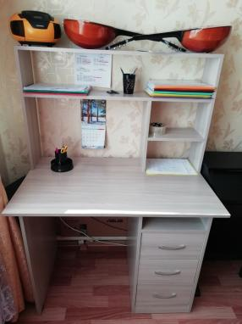
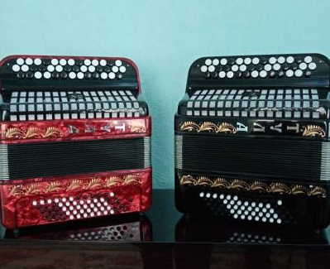
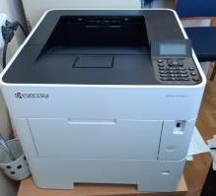
На укрепление МТБ учреждений культуры выделено 2 000,0 тыс. руб.

Slide 7
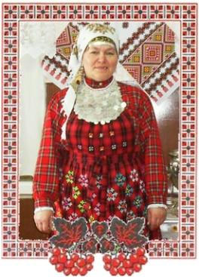
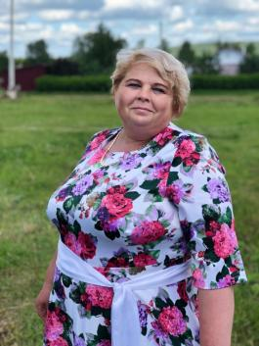
Валентина Шадрина, заведующая Ермолаевского ЦСДК стала победителем в номинации лучший работник сельского учреждения культуры
Антонида Наумова, художественный руководитель народного фольклорного ансамбля «Боляк» Ермолаевского ЦСДК стала обладателем премии Правительства Удмуртской Республики «Душа Удмуртии» в номинации «Традиционная народная культура»

Slide 8
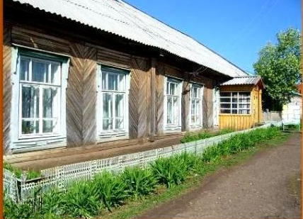
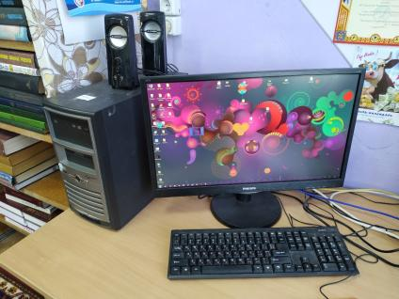
На сегодняшний день МБУК «Киясовская МЦБ» имеет 100 % подключение библиотек к сети интернет.

Slide 9
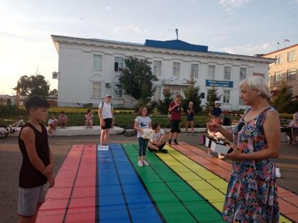
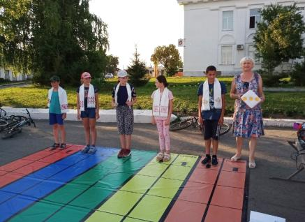
Реализация проекта «По дороге мира и согласия»

Slide 10
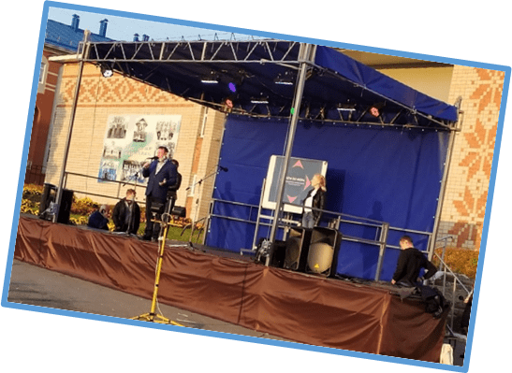
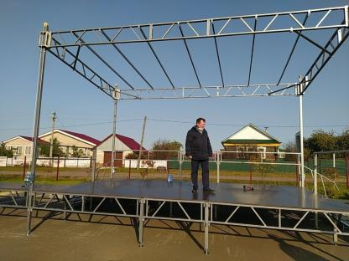
Приобретение мобильной профессиональной уличной сцены в результате участия в молодежном инициативном бюджетировании «Атмосфера»

Slide 11
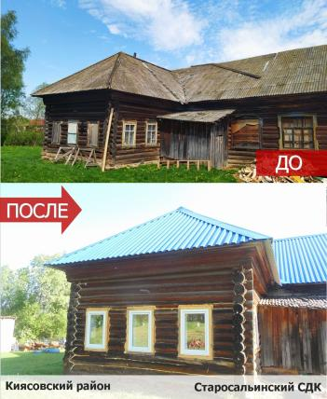
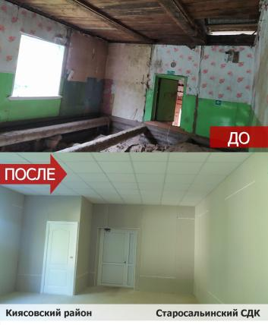
В результате участия в партийном проекте «Культура малой родины» политической партии «Единая Россия» проведены ремонтные работы в Старосальинском СДК

Slide 12
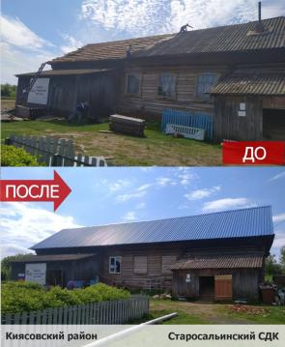
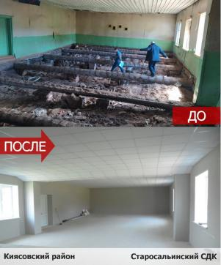
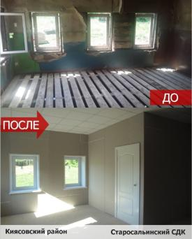

Slide 13
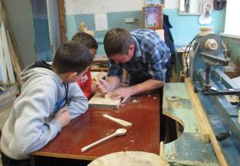
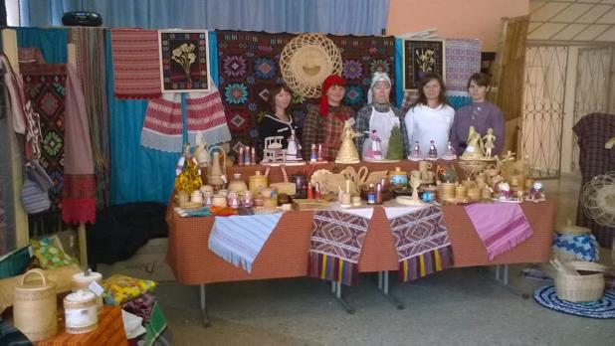
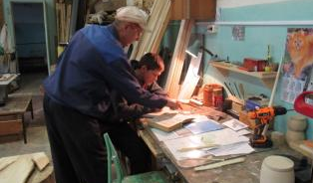
МБУК «Киясовский дом ремесел»

Slide 14
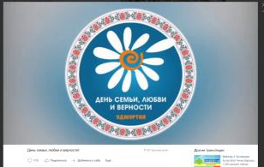
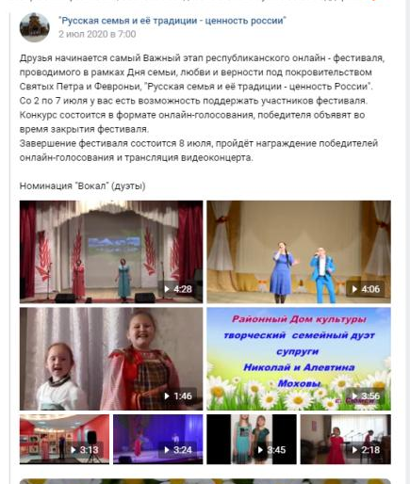
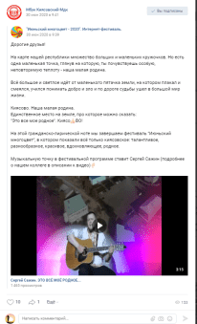
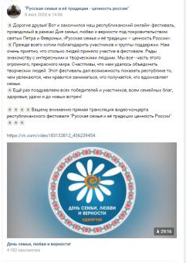

Slide 15
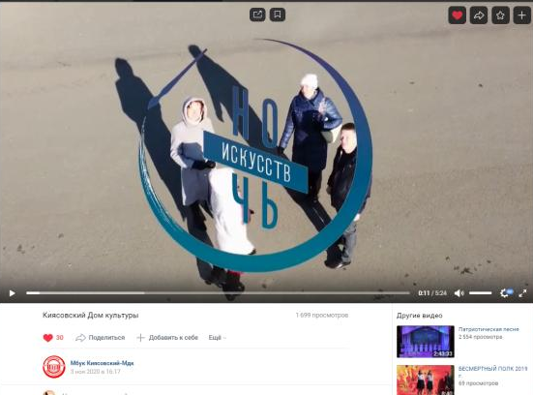
Онлайн-виртуальные экскурсии «Мы открываем двери!» в рамках акции «Ночь искусств»

Slide 16
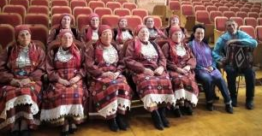

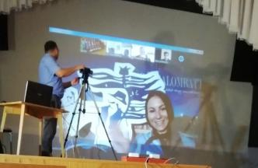
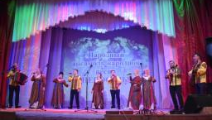

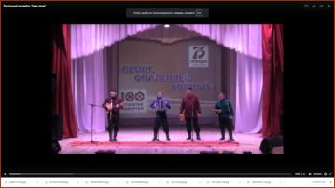

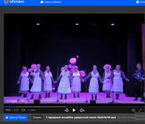

Slide 17
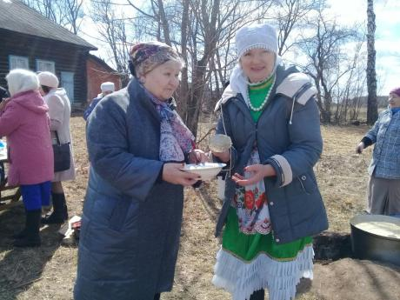
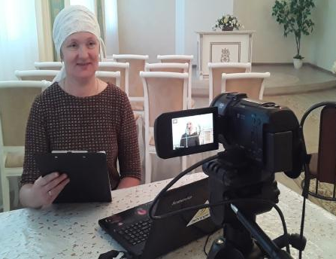
На Всероссийском форуме национального единства бронзовым призером стала культорганизатор Байсарского СДК Масхуда Бахтиева с проектом татарского праздника "Карга боткасы" ("Воронья каша").

Slide 18
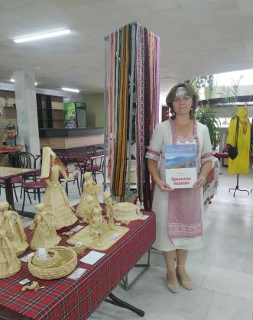
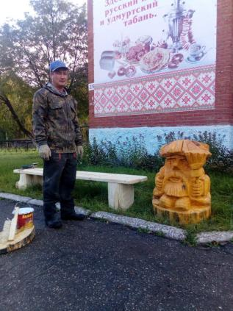
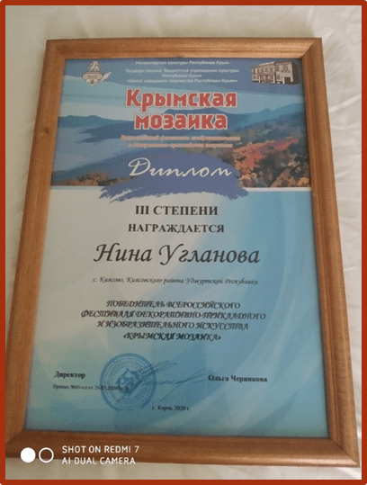
Активное участие в конкурсах и фестивалях специалистов Дома ремесел

Slide 19
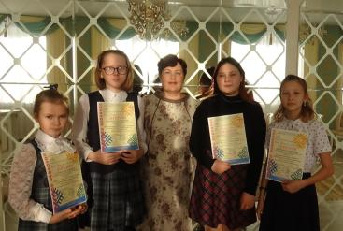
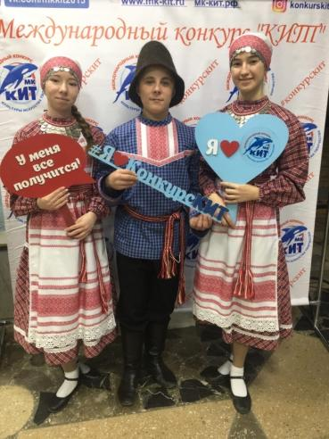
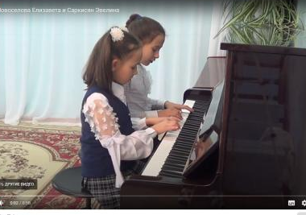

Slide 20
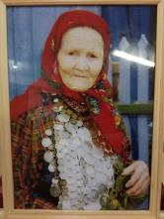
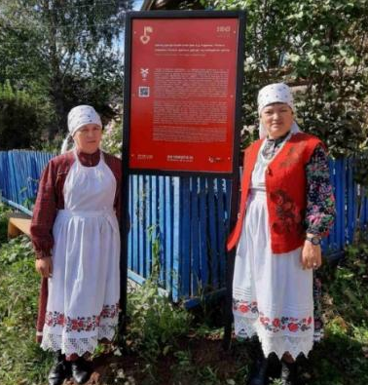
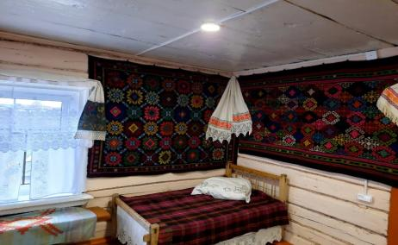
К 100-летию нашей знаменитой ковровщицы Мазитовой Зои Алексеевны и 100-летию государственности Удмуртии на территории Центра удмуртской культуры открыт музей мастерицы

Slide 21
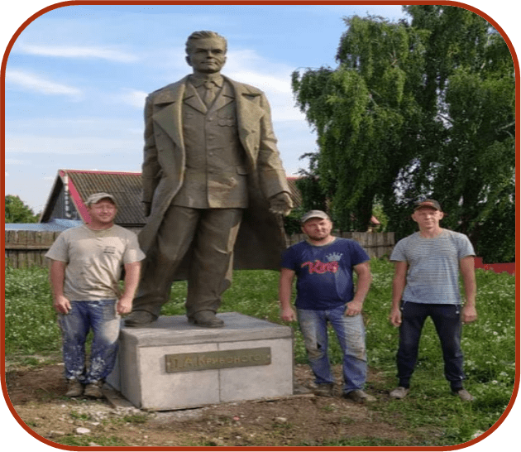
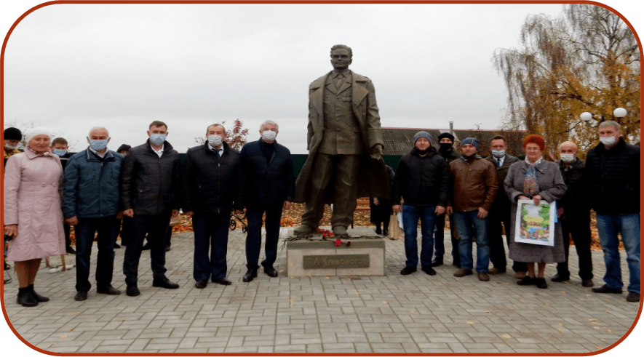
К 110-летию Петра Кривоногова, в центре с.Киясово открыт новый объект - памятник художнику и сквер его имени

Slide 22

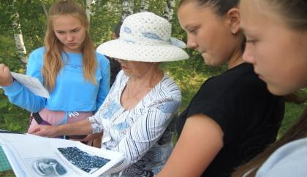


Slide 23
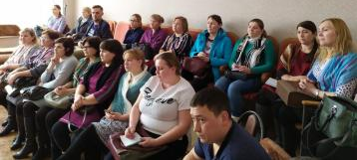
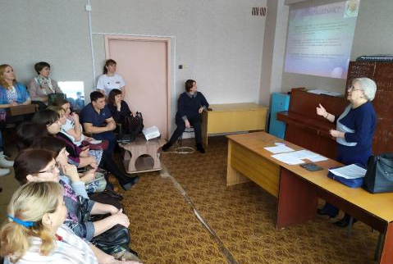

Первый районный форум «Волонтеры культуры»

Slide 24
Поставленные задачи на 2021 год:
реализация плана мероприятий в рамках Года села и 95-летия со дня образования Киясовского района.
приоритетным направлением остается участие в грантовых конкурсах.
разработка проекта для дальнейшего строительства культурно- образовательного центра, где будут расположены районная библиотека, Музей Кривоногова П.А. и Киясовская детская школа искусств.

Slide 25


Благодарю за внимание

